Slide 1

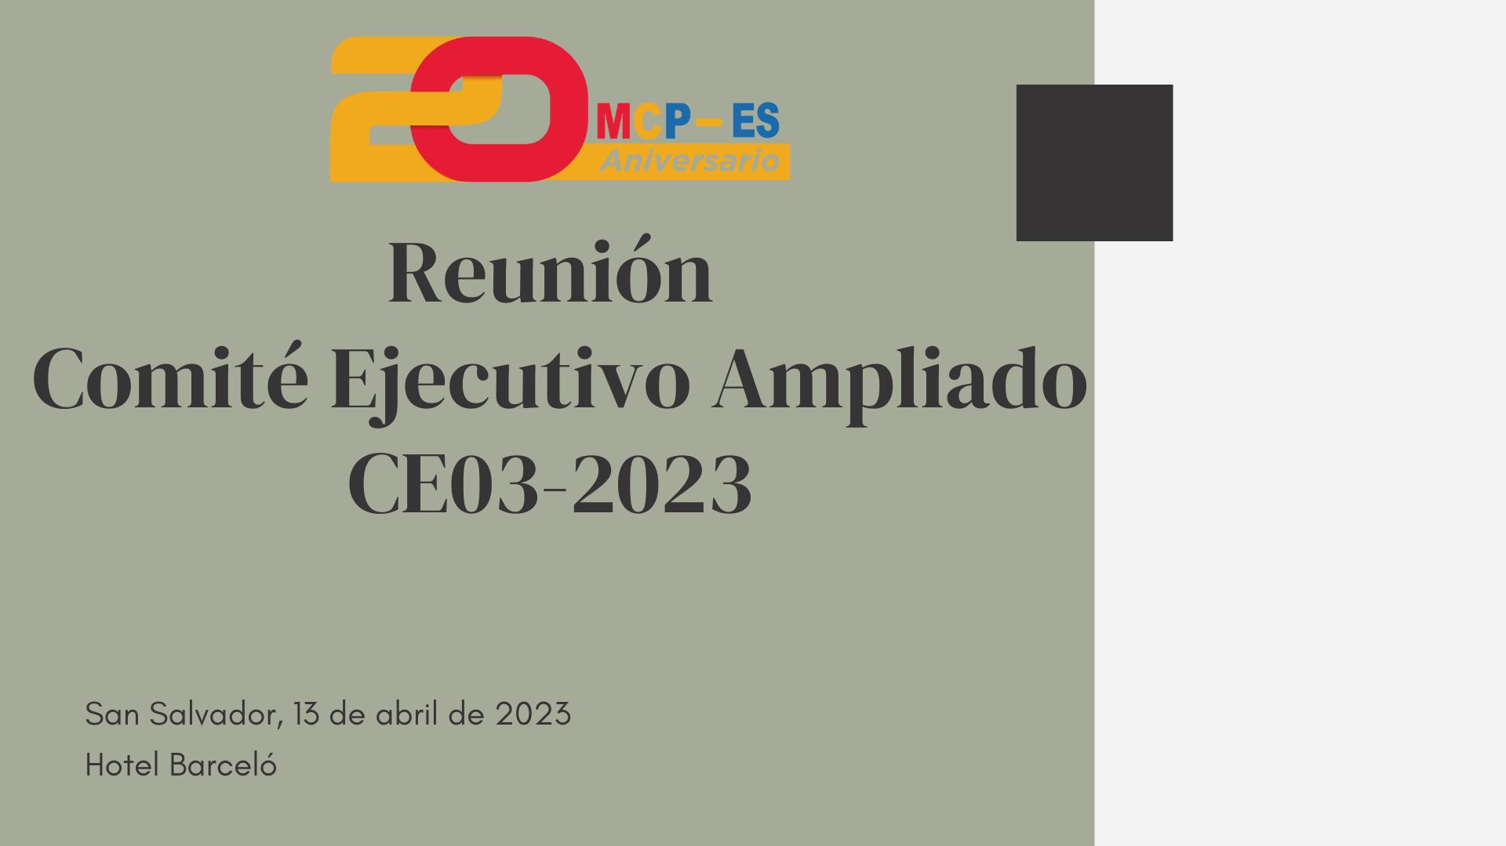
Estrategia de Posicionamiento
En el marco de la consultoría:
– ES Elaboración del Plan de Posicionamiento Estratégico y Mapeo de actores Clave para el fortalecimiento del MCP
Presenta:
Lcda. Sandra Liborio
Consultora
Jueves 23 de febrero de 2023

Slide 2
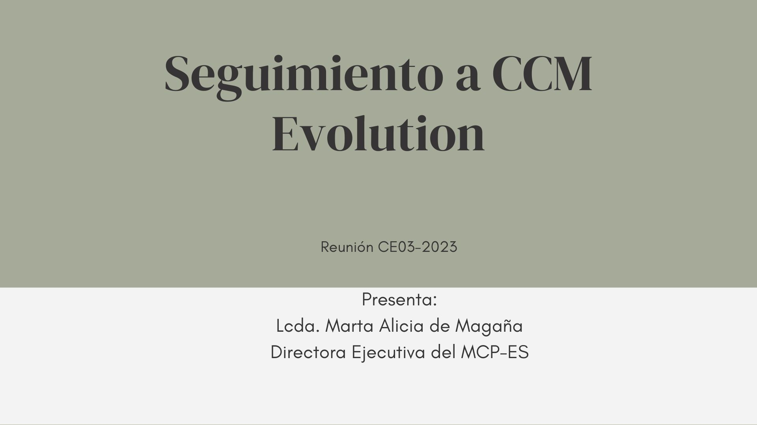

Slide 3
Tradución no oficial
De: TGF - Country Coordinating Mechanisms (CCM) <CCM@theglobalfund.org>
Enviado el: martes, 11 de abril de 2023 01:25 a. m.
Para: CCM El Salvador Focal Point <CCMElSalvadorFocalPoint@theglobalfund.org>
CC: CCM El Salvador Chairs and Vice-Chairs <CCMElSalvadorChairsandVice-Chairs@theglobalfund.org>; Marta Alicia Alvarado de Magaña <malvarado@sisca.int>; Helena Gelabert Chasco <Helena.GelabertChasco@theglobalfund.org>; Marcos Patino Mayer <Marcos.PatinoMayer@theglobalfund.org>; TGF - Country Coordinating Mechanisms (CCM) <CCM@theglobalfund.org>; Emma Lattur Emma.Lattur@theglobalfund.org
Asunto: SLV-CFUND-2309/Evolution/CCM-CFUND-2132/Notification of Disbursement
Estimada Secretaría del MCP,
Nos complace informarle que se ha procesado el desembolso correspondiente desde el banco autorizado del Fondo Mundial a la cuenta bancaria proporcionada por el MCP.

Slide 4
Detalles del desembolso
Tipo de desembolso | Numero de acuerdo | Año | Número de desembolso | Periodo cubierto | Fecha de pago | Destinatario de la financiación | Divisa | Importe en la moneda del acuerdo
Evolución | SLV-CFUND-2309 | Evolución | CCM-CFUND-2132 | 01/01/2023-31/12/2023 | 04/04/2023 |  | Dólar estadounidense | 23,400.00

Slide 5
Cuando el banco autorizado del Fondo Mundial haya completado sus procedimientos internos, el pago se enviará a través del sistema bancario internacional a esa cuenta. El tiempo que lleva esto depende de los procesos de los bancos involucrados. Se considerará que los fondos han sido recibidos para el acuerdo mencionado anteriormente a menos que el Receptor de Financiamiento envíe una notificación a CCM@theglobalfund.org, dentro de los 21 días hábiles siguientes a la fecha de la presente notificación.
Tenga en cuenta que los fondos deben utilizarse antes de que finalice el Acuerdo de financiación. Cualquier cantidad no gastada al final del acuerdo de financiación actual se deducirá de la siguiente decisión de desembolso en virtud del acuerdo de financiación o se solicitará que se reembolse a la cuenta bancaria del Fondo Mundial. Sin embargo, como se describe en las Cartas de implementación, los fondos relacionados con las actividades de C19RM y CCM Evolution permanecerán disponibles para gastar hasta diciembre de 2025 para C19RM y diciembre de 2023 para CCM Evolution.

Slide 6
Tenga en cuenta que la Secretaría del MCP debe compartir esta notificación de desembolso con todas las partes interesadas relevantes, incluidos los miembros del MCP y el Receptor de Financiamiento del MCP, siguiendo los procedimientos de su país.
Con los mejores deseos,
Centro de MCP
Estimados colegas de la Secretaría del MCP,
Nos complace informarles que hemos procesado el desembolso para el Año Y3o el apoyo del MCP para el C19RM o el apoyo vinculado a la implementación de la iniciativa estratégica de Evolución del MCP según lo indicado anteriormente.
Saludos cordiales,
CCM Hub

Slide 7
Versión Oficial en inglés
De: TGF - Country Coordinating Mechanisms (CCM) <CCM@theglobalfund.org>
Enviado el: martes, 11 de abril de 2023 01:25 a. m.
Para: CCM El Salvador Focal Point <CCMElSalvadorFocalPoint@theglobalfund.org>
CC: CCM El Salvador Chairs and Vice-Chairs <CCMElSalvadorChairsandVice-Chairs@theglobalfund.org>; Marta Alicia Alvarado de Magaña <malvarado@sisca.int>; Helena Gelabert Chasco <Helena.GelabertChasco@theglobalfund.org>; Marcos Patino Mayer <Marcos.PatinoMayer@theglobalfund.org>; TGF - Country Coordinating Mechanisms (CCM) <CCM@theglobalfund.org>; Emma Lattur <Emma.Lattur@theglobalfund.org>
Asunto: SLV-CFUND-2309/Evolution/CCM-CFUND-2132/Notification of Disbursement
Dear CCM Secretariat,
We are pleased to inform you that the corresponding disbursement has been processed from the Global Fund authorized bank to the bank account provided by the CCM.

Slide 8
Details of Disbursement

Slide 9
When the Global Fund authorized bank has completed its internal procedures, the payment will be sent through the international banking system to that account. The length of time this takes depends on the processes of the banks involved. The funds will be deemed to have been received for the above-referenced agreement unless notification is sent by the Funding Recipient to CCM@theglobalfund.org, within 21 working days of the date of this notification.
Please note, funds should be used before the end of the Funding Agreement. Any unspent amounts at the end of the current Funding agreement will be deducted from the following disbursement decision under the Funding Agreement or requested to be refunded to the Global Fund bank account. However, as described in Implementation Letters, funding related to C19RM and CCM Evolution activities will remain available to spend until Dec 2025 for C19RM and December 2023 for CCM Evolution.
Please note the CCM Secretariat should share this disbursement notification with all the relevant stakeholders including CCM members and the CCM Funding Recipient, following your country procedures.
With best regards,
CCM Hub

Slide 10
Estimados colegas de la Secretaría del MCP,
Nos complace informarles que hemos procesado el desembolso para el Año Y3o el apoyo del MCP para el C19RM o el apoyo vinculado a la implementación de la iniciativa estratégica de Evolución del MCP según lo indicado anteriormente.
Saludos cordiales,
CCM Hub

Slide 11
